Slide 1
分布式消息队列
NSQ原理与实践
骆爽（imluoshuang@gmail.com）

Slide 2
为什么使用消息队列
解耦
扩展性：生产者、消费者自由增减
避免单点故障
冗余
插入-获取-删除
异步通信
缓冲
频率性能统计
Notes:
解耦：两边的处理过程都要实现这一接口。这允许你独立的扩展或修改两边的处理过程，只要确保它们遵守同样的接口约束。
冗余：范式确保消息在处理成功之前不会丢失
扩展性：可以独立的增加或减少生产者和消费者的数目，或增加消息处理的类型
避免单点：多个消费者共存，当部分失效时扔保证消息能被其他消费者消费
异步通信：最直觉的用法
根据消费者/topic的处理速度，可以判断一些瓶颈问题

Slide 3
NSQ是什么
Go语言实现
完全解耦的消息队列
nsqlookupd
生产者
nsqd
消费者
http
tcp
nsqadmin

Slide 4
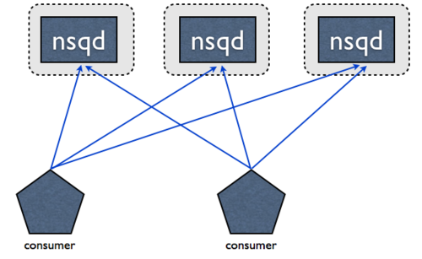
避免单点故障
Notes:
Heartbeat判断consumer存活，没有收到FIN的消息不会被移出队列

Slide 5
Go语言的管道
不要通过共享内存来通信，而应该通过通信来共享内存
管道：
var dbl_chan chan int = make(chan int)
var sgl_chan <- chan string = make(<-chan string)
var buf_chan chan int64 = make(chan int64, 2)

Slide 6
NSQD
Notes:
有意思的多channel处理

Slide 7
生产者 -> nsqd
HTTP/HTTPS协议，使用POST提交
发布消息
$ curl -d "<msg>" http://127.0.0.1:4151/pub?topic=my_topic

Slide 8
nsqd: topic -> channel
每个topic可以有多个channel，每个channel都会收到topic消息的一个副本
Channel实际对应着消息处理的一种方式
例如收到一条监控数据，一方面把它落地到数据库中永久保存，一方面写入缓存供提高查询效率

Slide 9
nsqd -> 消费者
消费者使用TCP协议连接到nsqd，每个消费线程仅订阅一个topic的一个channel
一个消费者进程可以包含多个handler线程，从而单个进程可以处理不同的topic和不同的channel

Slide 10
TIY

Slide 11
启动nsqd 消息队列
生产者
nsqd
消费者
http
tcp
nsqadmin

Slide 12
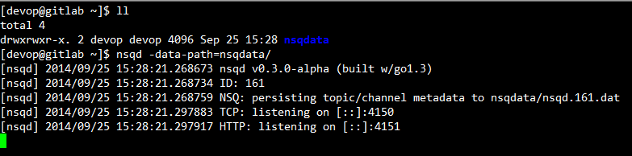
启动nsqd 消息队列

Slide 13
启动nsqadmin，用来观察
生产者
nsqd
消费者
http
tcp
nsqadmin

Slide 14

启动nsqadmin，用来观察

Slide 15
通过HTTP生产一条消息
生产者
nsqd
消费者
http
tcp
nsqadmin

Slide 16
通过HTTP生产一条消息
返回了OK，表示nsqd收到了这条数据

Slide 17
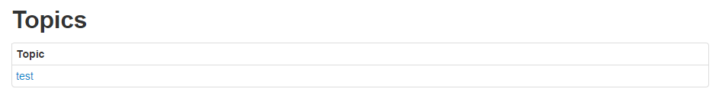
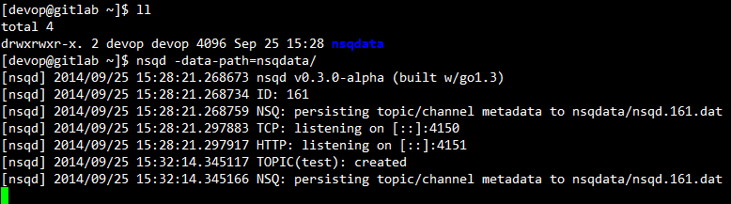
不启动消费者，观察一下消息队列

Slide 18
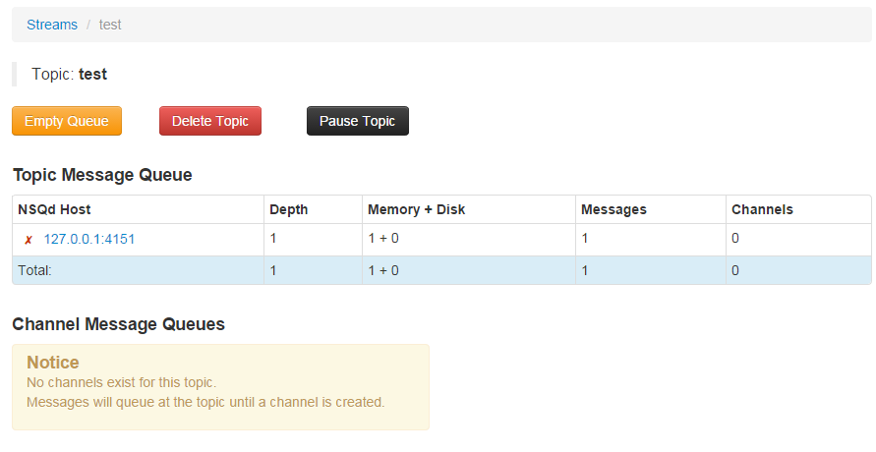

Slide 19
我们看到topic自动建立了，内存队列中有1条数据
现在这个topic下面没有任何的channel建立
上图还可以看出，多个nsqd的实例可以接收同一个topic，这里我们仅有一个nsqd的服务端

Slide 20
启动消费者开始消费消息
生产者
nsqd
消费者
http
tcp
nsqadmin

Slide 21
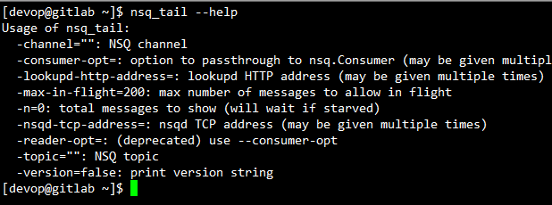
nsq_tail
这是nsq官方给出的一个消费者实例程序，可以从消息队列指定的topic中消费消息。
我们必须提供channel的名称，一个消费者线程必须从topic下面具体的channel中消费消息

Slide 22

启动消费者开始消费消息
启动nsq_tail，指定了刚才的topic名称“test”
channel名称为“tail”
可以看到立刻收到了刚才发送的消息

Slide 23
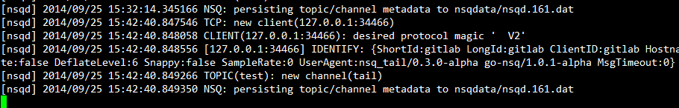
再看nsqd
消费者作为client连接上了，首先IDENTIFY了自身
根据我们提供的channel名称，topic发现channel不存在，因此新建了tail
在topic/channel有变动时，nsqd的数据会自动持久化

Slide 24
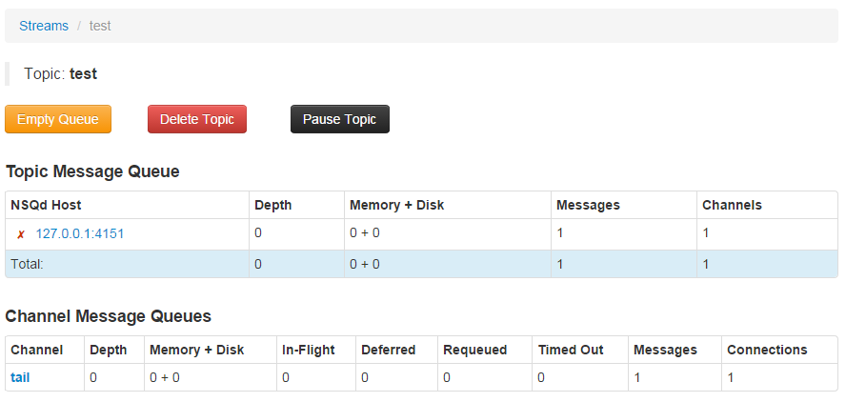
从nsqadmin观察统计信息
我们的channel在topic下出现了，统计信息表明它处理了一个信息，有一个客户端连接在上面

Slide 25
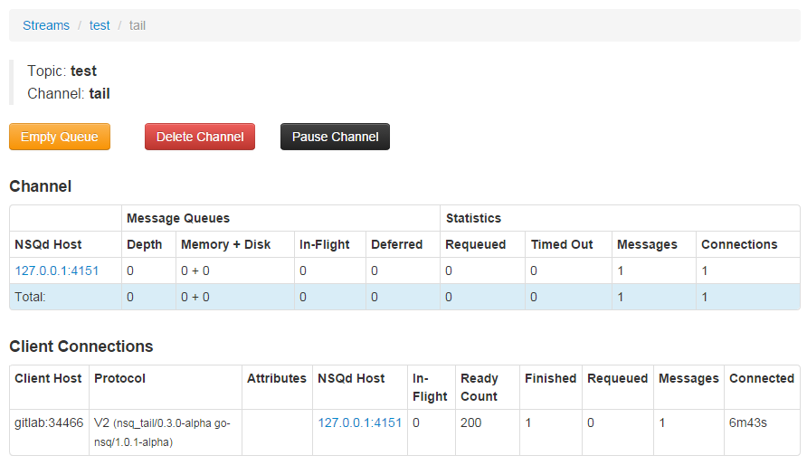
从nsqadmin观察统计信息

Slide 26


再来一个消费者，新增一个channel
两个消费者从两个channel独立收到了消息

Slide 27


如果两个消费者连接一个channel呢
这次仅有一个消费者收到了消息

Slide 28
停止消费者，生产一条消息，停掉nsqd，看看磁盘队列
在启动nsqd时我们指定了data-path，里面存放了：
nsqd元数据
topic拥有一个磁盘队列及其元数据
每个topic的每个channel拥有磁盘队列及其元数据

Slide 29
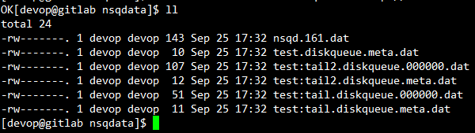
看看磁盘队列
刚才我们停掉了tail2这个channel，因此tail2有两条消息被持久化，tail只有一条，从大小上可以看出来
元数据保存了每个队列的消息数目和读写位置

Slide 30
一些初步的结论
消息队列nsqd分为topic和channel两个层次，前者面向生产者，后者面向消费者
一个topic可以对于多个channel，这些channel分别享有独立的消息副本
消息的生产使用极为简单的http协议
消息的消费使用复杂的tcp+私有协议，保证每个消息都会得到处理

Slide 31
深入内部

Slide 32
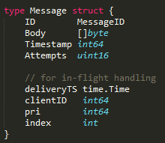
消息如何存储
消息拥有全局唯一的ID，通过GUID发生器产生。Nsqd提供一个4096缓冲的管道提供它们。
消息可能会绑定一个客户端，仅当有消费者通过channel得到这个消息时才会绑定
Pri和index用于消息的处理优先级和堆排序

Slide 33
消息如何产生
在新建topic之后，topic对象拥有PutMessage方法来接收消息，它从http请求的body中得到消息体，从nsqd拿到GUID。
随后message被其router循环放入memoryQueue或diskQueue（当mQ满了）
对连接到topic的每个channel，topic为其准备一个消息副本，通过channel的PutMessage进行递交。
仅当一个topic没有任何channel的时候，topic才存储消息到自身的队列。

Slide 34
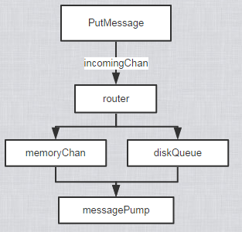
消息如何传递

Slide 35
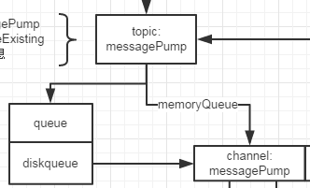
消息传递之 topic

Slide 36
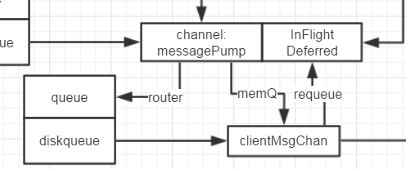
消息传递之 channel

Slide 37
Protocol模块
处理与远端client的交互：发送消息，接收client命令
解析私有协议后发送给相应的对象处理
Topic：处理PUB, MPUB
Channel：处理SUB, FIN, REQ, TOUCH
Client：远端client在本地的代表，实际起到认证和计数器的作用，处理IDENTIFY, AUTH, SUB, RDY, CLS

Slide 38
消息传递之 protocol
messagePump：
读来自channel的clientMsgChan，通过TCP发送给远端client
IOLoop：
接受来自远端的命令，发送给topic/channel/本地client对象

Slide 39
处理失败的消息处理
消费者正确消费消息后，回复FIN给nsqd
消费者处理消息出错时，回复REQ给nsqd
这两个消息都会被IOLoop转给channel进行消息队列的处理：
FIN —— 从消息字典和优先级队列中移除
REQ —— 将消息优先级降低后重新放入incoming队列
关于优先级队列可参考《数据结构与算法》小根堆排序部分

Slide 40
磁盘队列的实现
对外的接口：
Depth() int64
ReadChan() chan byte[]
Put(data []byte) error
Close() error
Delete() error
Empty() error

Slide 41
源码阅读笔记
流程图
http://www.processon.com/view/link/541198050cf28bc1e0c6539e
源码和笔记
https://github.com/seanluo/nsq_with_note

Slide 42
暂时未涉及之处
nsqlookupd
消费者client的鉴权
Go 语言装饰器、包装器设计模式的使用
Go语言GC的优化处理

Slide 43
References
NSQD源代码：https://github.com/bitly/nsq
NSQ官方文档：http://nsq.io/overview/internals.html

